Slide 1
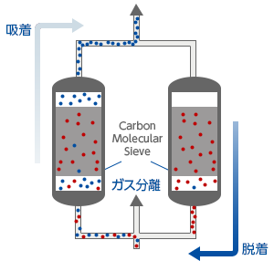
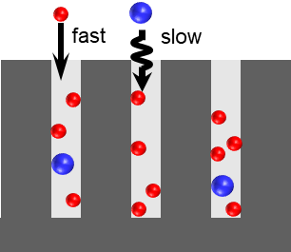

おおさかカーボンニュートラルビジネスネットワーク会員企業
CO₂
分離
CO₂を選択的に吸着する
高性能分子ふるい炭素
会社名
大阪ガスケミカル株式会社
本社・大阪の拠点
大阪市
会社
紹介
大阪ガスケミカル株式会社は活性炭およびその加工品をワンストップで供給する活性炭総合メーカーです。1937年から活性炭の製造、販売を開始し、現在は世界トップクラスのグローバル活性炭メーカーとして優れた製品を100か国以上に供給しています。
技術
詳細
バイオメタン(CH₄濃度95%以上)
高度な細孔制御技術を駆使し、バイオガスなどのCO₂とCH₄の混合ガスからCO₂を優先的に吸着する分子ふるい炭素を開発しました。
バイオガス精製において90%以上の回収率で高純度(95%以上)のCH₄が得られます。海外では都市ガス等に利用されています。
脱着ガスはCO₂濃度が高いため、CO₂回収・利用における高純度化プロセスへの負荷を低減可能です。
分子
ふるい炭素
CO₂
脱着ガス
(CO₂リッチ)
CH₄
バイオガス
(CO₂ + CH₄)
分子ふるい炭素による
吸着速度の差を利用した分離
Small
(CO₂)
Large
(CH₄)
期待する技術の活用方法・連携先
問い合わせ先
バイオガスからの高純度CH₄製造プロセスに活用可能です。蒸留では分離困難なオレフィン/パラフィン分離、ブタジエン異性体分離にも応用が期待されます。
大阪府商工労働部成長産業振興室
産業創造課グリーンビジネスG
〒559-0855
大阪市住之江区南港北1-14-16
大阪府咲洲庁舎25階
TEL：06-6210-9484
メールアドレス：green@gbox.pref.osaka.lg.jp
令和７年１１月 １日時点

